Slide 1
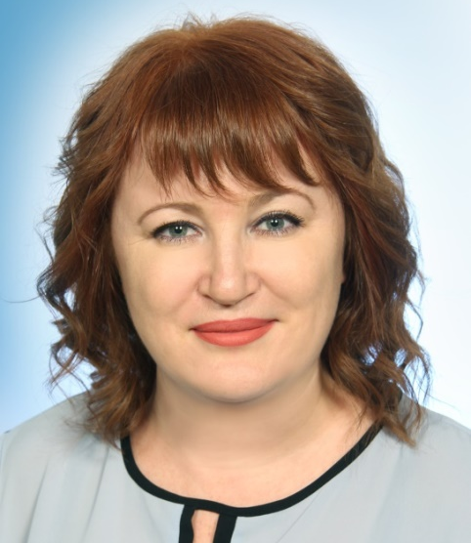
Spotlight on Russia на уроках английского языка как эффективное средство формирования читательской грамотности и социокультурной компетенции учащихся
Тропина Ольга Леонидовна,
учитель английского языка
МБОУ «Родниковская школа-гимназия» Симферопольского района
Тематика
«Эффективные методы, приемы и технологии реализуемые на уроках»
КОНКУРС «СОВРЕМЕННАЯ ШКОЛА. ЭФФЕКТИВНЫЕ ПРАКТИКИ»

Slide 2
Иностранный язык (английский)
Коммуникативная компетенция
Языковая (лингвистическая)
Речевая
Социокультурная
Компенсаторная
Учебно-познавательная

Slide 3
Spotlight on Russia
Читательская грамотность
Социокультурная компетенция

Slide 4
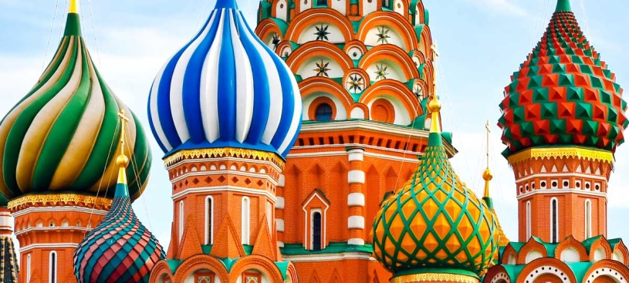
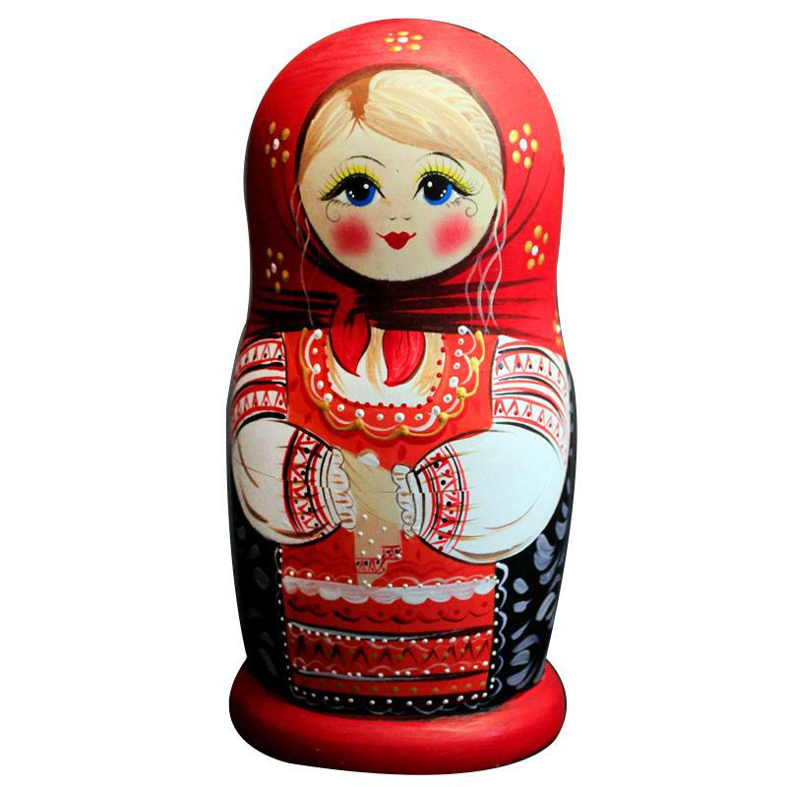
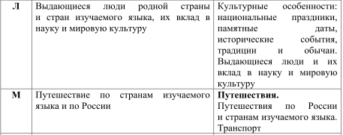
Социокультурная компетенция

Slide 5
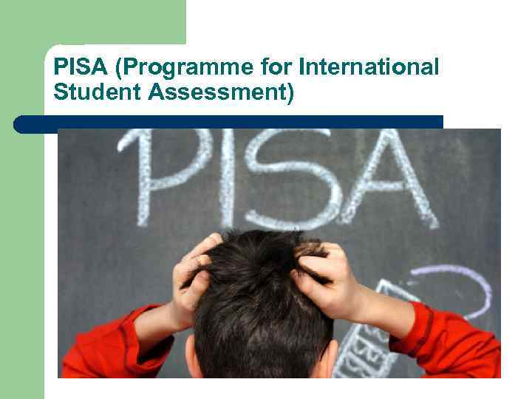
В исследовании PISA (англ. Programme for International Student Assessment) грамотность чтения подразделяется на следующие уровни:
1) поиск в тексте нужной информации по простому критерию
(самый низкий уровень)
2) поиск в тексте нужной информации по множественным критериям
3) поиск в тексте нужной информации, распознавание связи между отрывками информации, работа с известной, но противоречивой информацией
4) поиск и установление последовательности или комбинации отрывков, содержащих глубоко скрытую информацию, умение сделать вывод о том, какая информация в тексте необходима для выполнения задания
5) понимание сложных текстов и их интерпретация, формулирование выводов и гипотез относительно содержания текста

Slide 6
Критерии при отборе текстов
актуальность текста для учащихся
учет возрастных особенностей целевой группы (адаптированность текста)
наличие новой (для учащихся) информации
наличие фактов, понятий, имен, географических названий, цифр, дат и т.д.
наличие иллюстраций, схем, диаграмм
наличие в тексте «фактов и мнений»

Slide 7
Правила отбора сплошных текстов к заданиям на функциональное чтение:
1. Текст должен быть ученику интересен
2. Текст должен содержать неизвестную ученику информацию
3. Уровень трудности текста должен соответствовать возрасту ученика (адаптированный)
4. Текст не должен быть перегружен цифрами, датами, терминами
5. Иллюстрации не отвлекают, а помогают разобраться в содержании текста
8. Объем текста не должен превышать норму
9. Шрифт должен помогать ученику легко читать текст
10. Текст должен быть структурирован
11. В тексте не должно быть ошибок
6. Текст должен развивать кругозор

Slide 8
Spotlight on Russia # Vol. 8

Slide 9
Уровень сформированности УУД по результатам ВСОКО
№ п/п | Уровень сформированности УУД | 2020-2021 учебный год 7 классы (82 чел.) |  | 2021-2022 учебный год 8 классы (83 чел.)
Регулятивные УУД
1 | Высокий | 37 | 45 % | 38 | 46 %
2 | Средний | 42 | 51 % | 43 | 52 %
3 | Низкий | 3 | 4 % | 2 | 2 %
Познавательные УУД
1 | Высокий | 31 | 38 % | 34 | 41 %
2 | Средний | 47 | 57 % | 46 | 55 %
3 | Низкий | 4 | 5 % | 3 | 4 %
Коммуникативные УУД
1 | Высокий | 39 | 47 % | 45 | 54 %
2 | Средний | 41 | 50 % | 36 | 44 %
3 | Низкий | 2 | 3 % | 2 | 2 %

Slide 10
Результаты анкетирования учащихся

Slide 11
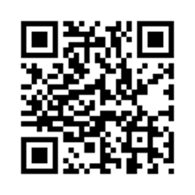
Ссылка на журнал

